Slide 1


PROGRAMACIÓN AVANZADA
Alejandro Urrutia Salazar PCIC, IIMAS, Computo científico
Daniel Becerra Pedraza PCIC, IIMAS, Redes y seguridad en cómputo

Slide 2
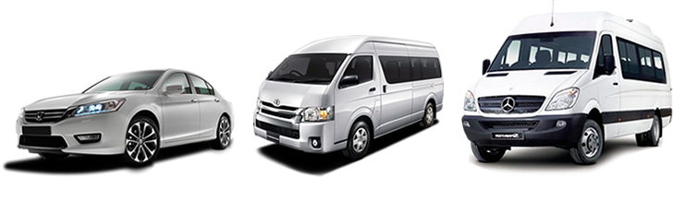
Objetivo y Descripción
Desarrollar una aplicación web basada en una problema del mundo real para la adquisición y reafirmación de conceptos y técnicas de la programación orientada a objetos y el patrón de diseño MVC.
Se plantea la creación de un sistema de gestión informático de una plataforma para la renta de automóviles colectivo en donde los autos son registrados por los dueños y estos pueden ser rentados por un tiempo definido por conductores registrados que soliciten el servicio.

Slide 3
Operaciones y Funcionamiento
El sistema deberá ser capaz de realizar las siguientes operaciones:
Dar de alta nuevos conductores y modificar su información
Dar de alta nuevos automóviles y modificar su información
Modificar y consultar el estado de los automóviles con la información relevante (estado de pago, conductor, dueño, ubicación, desempeño, averías).
El conductor podrá escoger y pagar el automóvil de su elección
Se podrán reportar y actualizar estatus de averías en los automóviles.

Slide 4
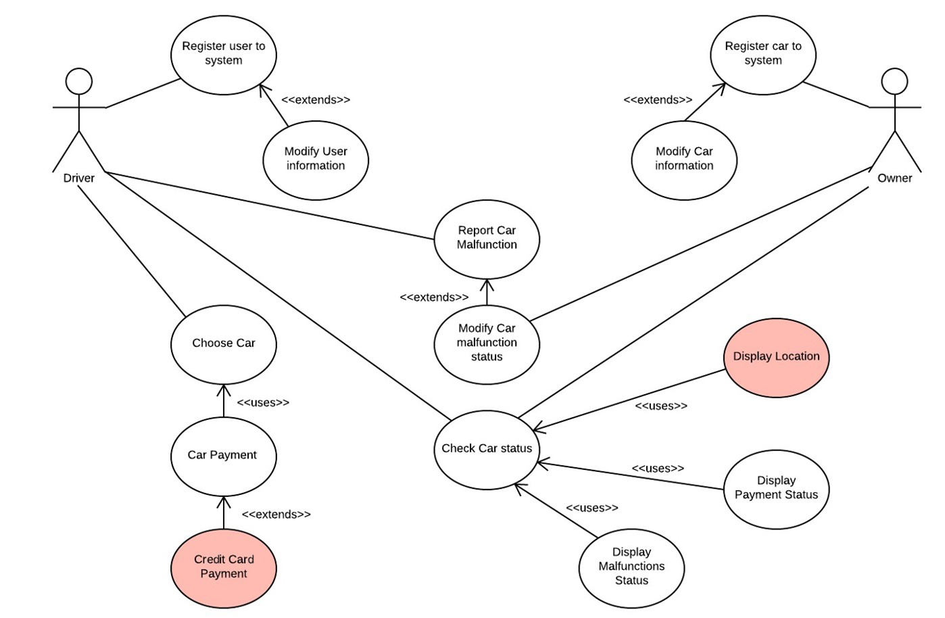
Operaciones y Funcionamiento
Diagrama de Casos de Usos
Limitaciones y
Futuras Iteraciones

Slide 5
Limitaciones Y Futuras Iteraciones
La ubicación y el despliegue de la misma en un mapa se considera fuera del alcance de esta iteración y la actualización de las coordenadas por un agente externo (Smartphone o GPS) será simulado mediante una pantalla de entrada. Posible esfuerzo extra 1.
El pago de los autos será modificado en la base de datos mediante una pantalla. El pago automático con tarjeta se considera fuera de esta iteración. Posible esfuerzo extra 2
Se pretende usar diagramas UML durante el desarrollo del proyecto. Posible esfuerzo extra 3

Slide 6







Tecnologías

Slide 7
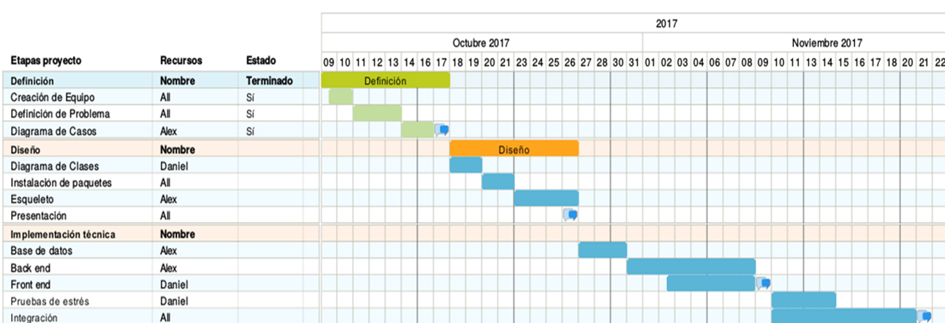
Cronograma

